Slide 1
3개 직매장 매출은 961만 원, 정산액은 817만 원입니다
총매출액
총정산액
운영 매장
9,610,500원
8,168,925원
3곳
정제본 78건 기준
원본 수수료율 15% 반영
1호점 · 이마트매장 · 배론점
매장별·월별 매출 현황
매장
7월
8월
9월
합계
1호점
988,000
1,551,500
871,500
3,411,000
이마트매장
912,000
902,000
1,197,500
3,011,500
배론점
1,372,000
757,000
1,059,000
3,188,000
전체
3,272,000
3,210,500
3,128,000
9,610,500
자료: 판매데이터 정제본(2026. 7.~9.) | 단위: 원
제천로컬푸드협동조합 | 2026년 7~9월 · 교육용 가상자료
01 / 03

Slide 2
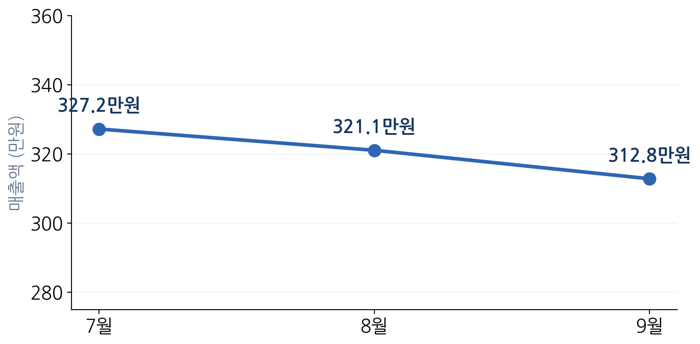
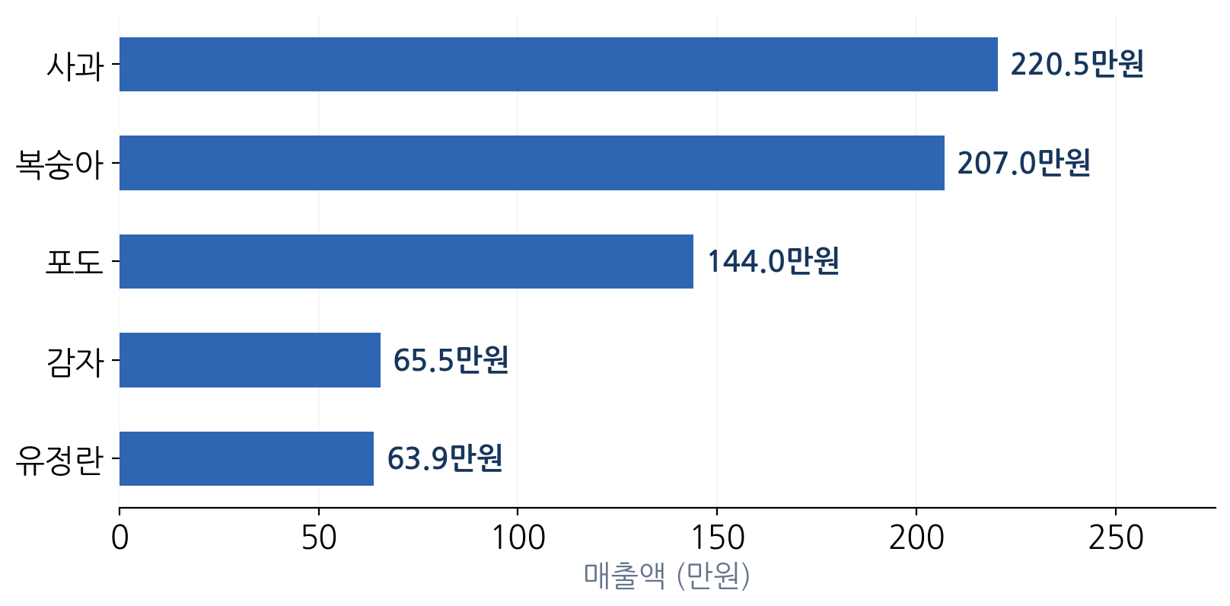
월별 매출은 감소했고, 상위 과일 3종이 59.5%를 차지합니다
월별 매출 추이
품목별 매출 TOP5
관찰: 7월 3,272,000원 → 9월 3,128,000원 (144,000원 감소, 약 4.4%)
※ 상위 과일 3종: 사과·복숭아·포도 5,715,000원 / 총매출 9,610,500원
제천로컬푸드협동조합 | 2026년 7~9월 · 교육용 가상자료
02 / 03

Slide 3
매장별 판매 대응과 데이터 관리 개선을 우선 추진해야 합니다
01
매장별 판매 점검
근거 1호점 8월 최고, 이마트매장 9월 최고, 배론점 8월 저점
제안 매장별 월간 실적을 비교하고 진열·행사 운영 검토
02
과일 매출 의존도 관리
근거 사과·복숭아·포도 매출 비중 59.5%
제안 (추정) 비수기 품목 구성·판촉 다변화 검토
03
정산 데이터 정확성 확보
근거 농가명 미확인 정산액 38,250원
제안 해당 원거래 확인 후 농가명 확정·정산 대조
※ 개선 제안은 실행 검토안이며, 원인 판단에는 추가 자료가 필요합니다.
제천로컬푸드협동조합 | 2026년 7~9월 · 교육용 가상자료
03 / 03

